Slide 1
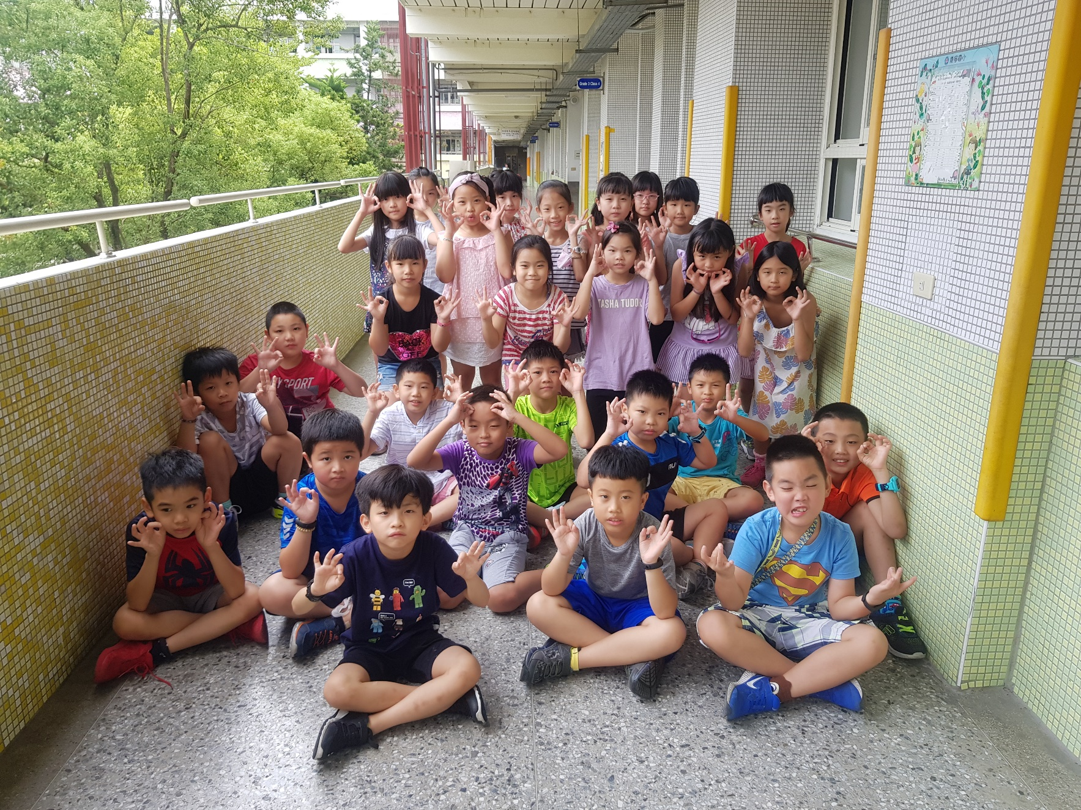
三年三班學校日
誠摯歡迎您

Slide 2
活動流程
時間 | 內容 | 地點 | 備註
09:00~09:30 | 與各班級科任老師溝通時間 | 教師大辦公室
09:30~11:30 | 班級經營宣導 | 303 | 英文、自然師隨時入班說明
11:00~ | 賦歸

Slide 3
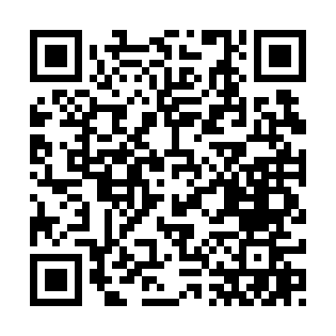
導師聯絡方式
☆聯絡簿(如果不急的話…)
☆Line ID:music2630 (可先留言…但看到即處理。)
☆手機:0988796207(如有空堂，可接電話。)
☆班級網頁:康寧國小三年三班
☆班群 Line:
PS:如有問題請直接詢問，勿讓孩子傳話，以免有語意上的問題~

Slide 4
定期評量
週別 | 日期 | 內容 | 備註
9 | 10/29(四) 10/30(五) | 期中考 (國、自、英) (數、社) | 國語、數學:考試時間 國語:加入詩詞選考試 英語:英聽+筆試
20 | 1/12 (二) 1/13 (三) | 期末考 (國、自、英) (數、社)

Slide 5
上學期學校活動介紹〈參閱行事曆〉
週別 | 日期 | 內容 | 備註
3 | 9/17(四) | 客家文化體驗
4 | 9/21(一) | 國家防災日正式演練
11 | 11/10(二) | 科學日
12 | 11/21(六) | 運動會 (進場、個人賽、大隊接力) | 11/23(一)補假
14 | 12/3(四) | 校外教學 (木柵動物園) | 邀請家長 協助
21 | 110/1/20(三) | 第一學期休業式

Slide 6
班級概況
☆本班人數
男生13人，女生14人，共27人。
☆科任教師
自然：孫嘉珍 老師 資訊：柯政宏 老師
英語：王筱雯 老師 美勞：姚杏沛 老師
音樂：江函儒 老師 本土：彭柔誨 老師
體育：廖韋任 老師

Slide 7
班級遵守事項
1.請在7：40前進教室，有特殊情況請向老師說明。
2. 學生準時於早上7：40至外掃區打掃，
7：55完成打掃工作進教室；
其他人安靜閱讀、交作業、抄聯絡簿。
3.為配合防疫，每天早晚務必在家量體溫，
並在家裡吃完早餐才上學。
午休完防疫長會協助再量一次體溫。
4.中午吃完飯進行潔牙，午休時一律趴在桌上休息。

Slide 8
班級遵守事項
5.請家長再協助一下聯絡簿事項，請每日確認孩子
是否交齊功課，尤其是…回條…
(老師也是會被學校催催催催催的)
6.服裝儀容應整齊乾淨，依規定穿著適當服裝並配戴名牌、帽子。
星期一 | 星期二 | 星期三 | 星期四 | 星期五
走廊朝會 | 學生朝會 | 特別節 |  | 學生活動
運動服 | 運動服 | 便服 | 班服 | 便服

Slide 9
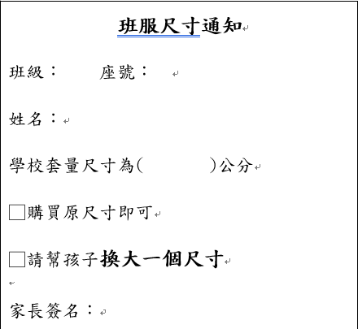
班服說明

Slide 10
班級經營
安全(健康)
↓
品行道德
↓
行為要求
↓
課業成績

Slide 11
班級加分制度
☆小組：上課發言、團隊合作表現
☆個人：作業繳交、作業認真、遵守規定
☆全班：榮譽錦旗(路隊、秩序、整潔)
所有的獎勵加分，其實都只是為了讓孩子學會對自己負責喔!

Slide 12
國語、數學、社會
國語上課:每課講義一份(預習單、短語練習等)
重點複習本(武功秘笈)、詩詞選
國語測驗:聽寫(兩課一次)、小考考卷(兩課一張)
數學上課:以課本為主(部分單元用講義上課)
數學測驗:課本一次(可看書考)、小考考卷(一單元一張)
社會上課:以課本為主、補充表格、影片等
社會測驗:小考考卷(一單元一張)
某些作業有時會讓學生在早自習完成...

Slide 13
評量方式(國語、數學、社會)
期中考 |  | 期末考
定期 | 平時 | 定期 | 平時
25% | 25% | 25% | 25%
項目 | 比例
作業 | 10%
測驗 | 10%
實作、上課表現等 | 5%
合計 | 25%

Slide 14
收費
全班項目 | 價錢 | 備註
小黃板 | 160
聯絡簿書套 | 140
影印費 | 500
洗窗簾費 | 950
校外教學車資 | 4800
合計 | 6550 | 全班人數27人平分完，一人約243元。

Slide 15
收費
個人項目 | 價錢 | 備註
國練 | 35
數作 | 35
社作 | 35
國語重點複習 | 45
資料夾 | 28
桌墊 | 68 | 使用兩年，只收一次
班服 | 220
合計 | 466
每人應收466+243=709，實收800元，最後剩餘2468元納入班費。

Slide 16
冷氣收費

Slide 17
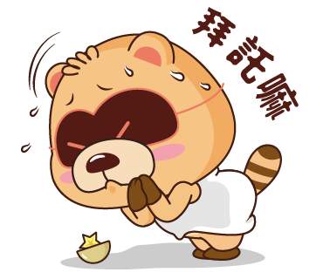
選拔班級代表
職務 | 姓名
家長代表1
家長代表2
總務
請家長踴躍參與~拜託拜託~

Slide 18
滿心感謝
感謝熱情的參與， 讓我們一同攜手， 為孩子的成長而努力。
您的付出與參與將是303孩子最大的榮幸！

Slide 19
謝謝各位家長~
☆學校發的回饋單記得繳回(放回紅色籃子)
☆現在也可以找老師個別談話哦~

